Slide 1
Logiques de Description
HMIN 231: Représentation de connaissances
Jean-François Baget baget@lirmm.fr
Janvier 2021

Slide 2
Contexte

Slide 3
Contexte: KRR (Knowledge Representation & Reasoning)
Question
Requête booléenne
Est-ce-que Socrate est mortel ? → Oui
Requête avec variables
Qui est mortel ? → Socrate
Base de connaissances
Connaissances
Ontologiques
Connaissances universelles
Tous les hommes sont mortels
Connaissances
Factuelles
Connaissances existentielles
Socrate est un homme

Slide 4
Contexte: logic-based KRR
Question
Mortel(X).
Conséquence sémantique
Base de connaissances
Connaissances
Ontologiques
∀ X Homme(X) → Mortel(X).
Connaissances
Factuelles
Homme(socrate).

Slide 5
Contexte: langages
Base de connaissances
DATALOG (1977)
Existential Rules
(c. 1990 CGR, 2009
as DATALOG+)
RDF/S (1996/1998)
Connaissances
Ontologiques
Mortel(X) :- Homme(X).
Mortel(X) :- Homme(X).
hasParent(X, Y) :- Homme(X).
ex:Homme rdfs:subclassOf ex:Mortel.
ex:socrate rdf:type ex:Homme.
Connaissances
Factuelles
Homme
socrate
Homme(socrate).
Voir cours MLM

Slide 6
Logique (standard)

Slide 7
Généralités
Vocabulaire
Syntaxe
Logique L
Sémantique
Formules
model?
Interprétations
I modèle de F: F est vraie dans l’interprétation I
I est une interprétation de V
F est définie sur V

Slide 8


Généralités
Formule SATISFIABLE: il existe une interprétation qui est un modèle de F (INSATISFIABLE sinon)
Formule VALIDE: toutes les interprétations sont des modèles de F (INVALIDE sinon)
Formule CONTINGENTE: à la fois SATISFIABLE et INVALIDE
Une formule F’ est CONSEQUENCE SEMANTIQUE d’une formule F ssi tous les modèles de F sont des modèles de F’ (F’ est vraie à chaque fois que F est vraie). On note:
Deux formules F et F’ sont (SEMANTIQUEMENT) EQUIVALENTES lorsque chacune est CONSEQUENCE SEMANTIQUE de l’autre. On note:

Slide 9
Exercice
modèles
A
1
Quelles sont les formules SATISFIABLES, INSATISFIABLES, VALIDES, INVALIDES et CONTINGENTES?
Pour quels couples de formules y a t’il CONSEQUENCE SEMANTIQUE? EQUIVALENCE?
B
2
C
3
D
4
Formules
Interprétations

Slide 10

Exemple: Logique des propositions
Vocabulaire: ensemble de constantes propositionnelles {a, b, c, …}
Formules: définies de façon inductive
Les constantes sont des formules
Si A et B sont des formules, alors sont des formules.
Interprétations: une interprétation est une application de V dans {#t, #f}
Modèles: définis inductivement (par exemple l’interprétation d’une conjonction est #t ssi ses 2 arguments sont interprétés par #t). I est un modèle de F ssi I(F) = #t

Slide 11

Exemple: logique des prédicats (FOL)
Vocabulaire: constantes et prédicats (munis de leur arité). Attention, les variables ne font pas partie du vocabulaire !
Formules: définies inductivement.
Les atomes sont des formules de la forme p(t1, …, tk) où p est un prédicat d’arité k et les ti sont des termes (soit constantes, soit variables)
On définit inductivement les formules à partir des atomes comme en logique des propositions, mais en rajoutant les quantifications existentielles et universelles:
Attention, on ne s’intéresse qu’aux formules closes, voir variables libres et liées dans votre cours de logique préféré

Slide 12
Exemple: logique des prédicats (FOL)
Interprétations: une interprétation est une paire (D, f) où D est un ensemble non vide (domaine d’interprétation) et f est une fonction (fonction d’interpétation) telle que:
Si c est une constante, alors f(c) est un élément de D
Si p est un prédicat d’arité k, alors f(p) est un ensemble de k-tuples sur D
Attention, les variables ne sont pas interprétées.
Modèles: définition inductive à partir de pseudo-atomes (les termes sont soit des constantes de V, soit des éléments de D). On note f’(t) = t si t appartient à D, f’(t) = t si t est une constante. (D, f) est un modèle de p(t1, …, tk) ssi (f’(t1), …, f’(tk)) appartient à f(p). Mêmes définitions qu’en propositionnel, sauf por quantificateurs:
(D, f) modèle de (∃ X A) ssi il existe un élément d de D tel qu’en remplaçant X par d dans A, (D, f) est un modèle de A[X/d].
(D, f) modèle de (∀ X A) ssi pour tout élément d de D , en remplaçant X par d dans A, (D, f) est un modèle de A[X/d].

Slide 13

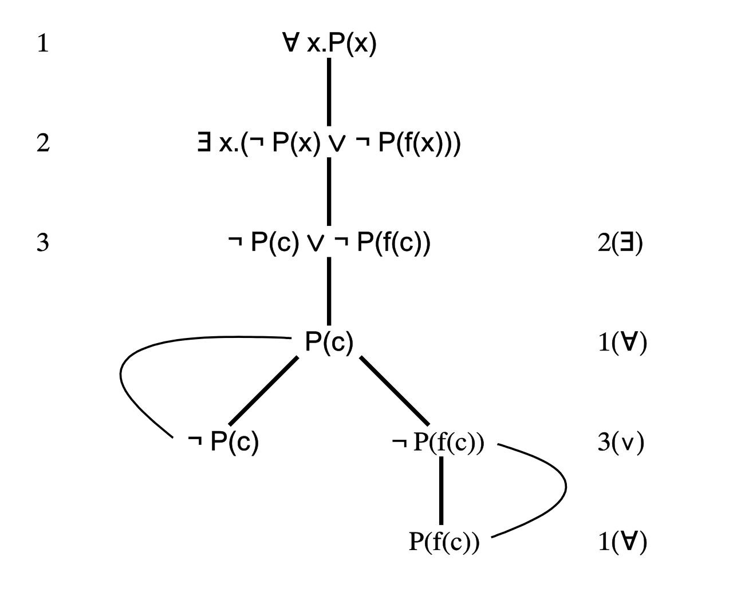
Calcul de SATISFIABILITE: tableaux

Slide 14
Introduction aux logiques de description

Slide 15
Quel fragment de la logique pour notre problème?
Base de connaissances
Connaissances
Ontologiques
T-Box (boite terminologique): formules traductibles dans un fragment de la logique
du premier ordre. Fragment? Décidabilité. Lequel? Compromis expressivité / complexité des raisonnements. Plusieurs logiques de description suivant l’équilibre choisi.
Connaissances
Factuelles
A-Box (boite d’assertions): conjonction d’atomes instanciés
(stockable dans un SGBD)
Dans ce cours, on va s’intéresser presque uniquement à la T-Box, focus sur une famille de logiques de description, la famille AL.

Slide 16
Concepts et Roles
Vocabulaire
Constantes
Concepts primitifs: penser classes, ou predicats unaires
Roles primitifs: penser relations/predicats binaires
Syntaxe
A partir des éléments du vocabulaire, et des constructeurs du langage considéré, on va pouvoir écrire des concepts et des roles (dits construits). Attention, ce ne sont pas des formules.
Les formules seront obtenues par inclusion de concepts/roles (construits).
Sémantique
L’interprétation d’un vocabulaire est similaire à celle en logique du premier ordre (interprétation d’un concept (primitif) = ensemble d’éléments du domaine, interprétation d’un rôle (primitif) = ensemble de couples d’éléments du domaine.
On définit inductivement l’interprétation de concepts/rôles construits a partir de celles des concepts/rôles primitifs.
Ces interprétations serviront à définir les modèles des formules.

Slide 17
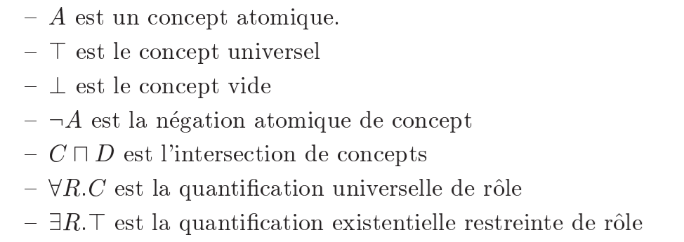
Constructeurs communs de la famille AL
ou primitif

Slide 18
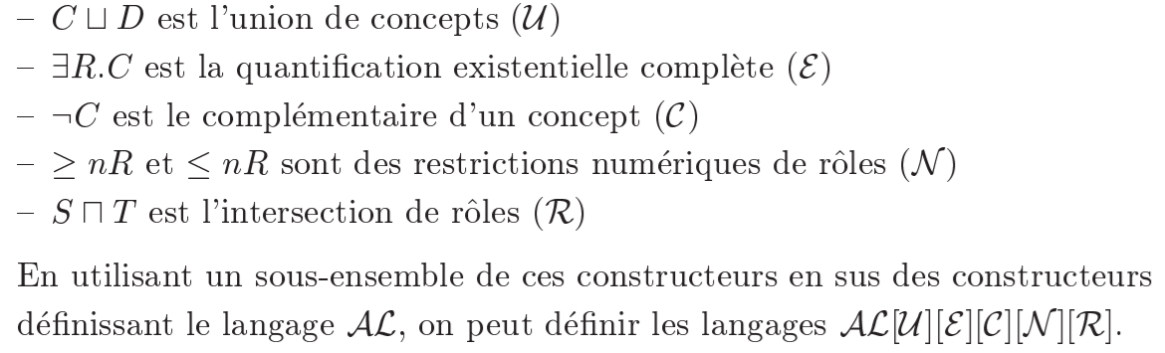
Autres constructeurs de la famille AL

Slide 19
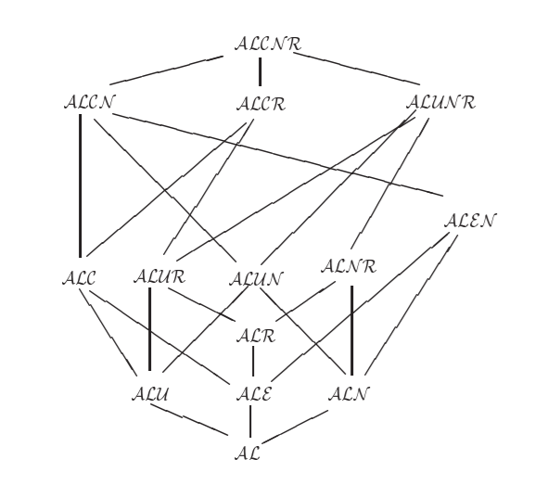
La famille AL

Slide 20
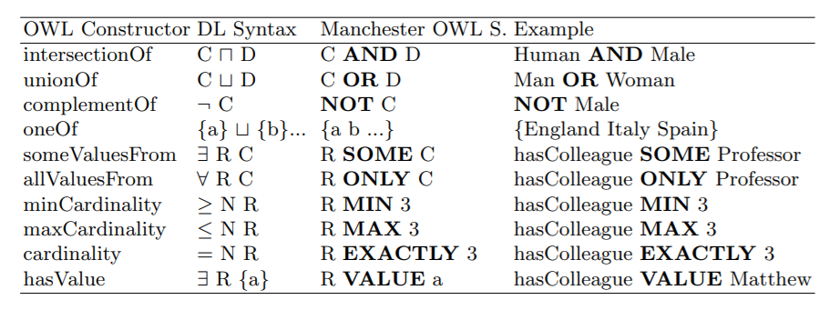
Syntaxes

Slide 21
Sémantique

Slide 22
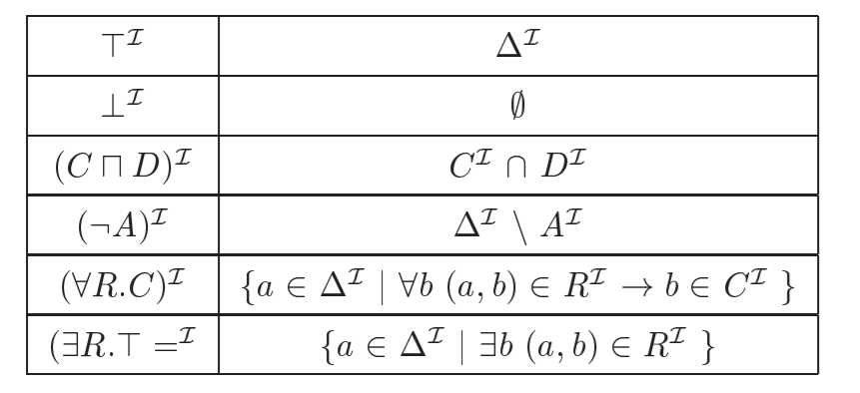
Constructeurs communs

Slide 23
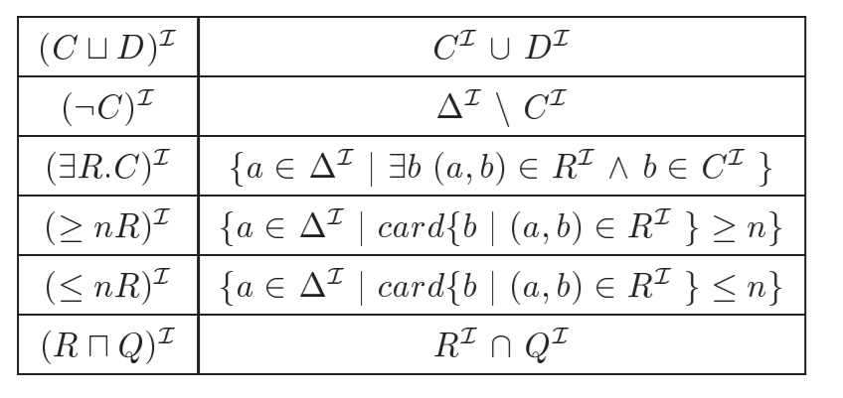
Autres constructeurs

Slide 24

Exercice
A
1
Vocabulaire:
Concepts primitifs: A, B
Roles primitifs: R
R
R
2
R
3
5
Interprétation:
D = {1, 2, 3, 4, 5}
f(A) = {1, 2, 3}, f(B) = {2, 3, 4}
f(R) = {(2, 2), (2, 3), (1, 5)}
4
B
Calculer les interprétations des concepts suivants

Slide 25


Modèles d’une formule
Syntaxe: une formule (on dit assertion en DL) est de la forme
où C et C’ sont soit deux concepts, soit deux roles
Sémantique: une interprétation (D, f) est un modèle de l’assertion ci-dessus ssi:

Slide 26
Exemple de modélisation

Slide 27
Exercice
Vocabulaire
Concepts primitifs: Personne, Femelle
Roles primitifs: aEnfant, aCommeMari
Définir les concepts suivants:
Femme
Homme
Père
Mère
Parent
Grand-Mère
Mère avec plusieurs enfants
Mère sans fille
Epouse

Slide 28
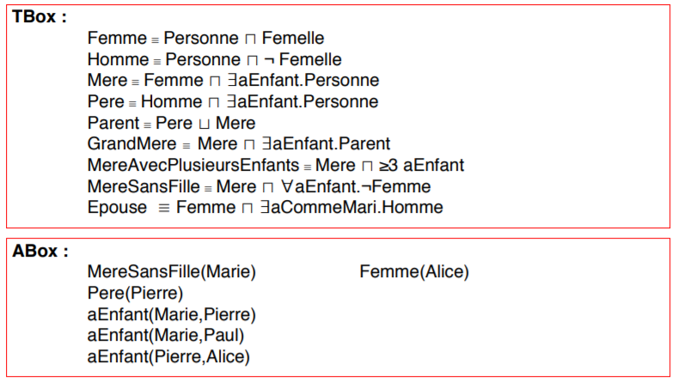
Correction

